Slide 1
サッカーと地域創生
中京大学 近藤ゼミ
斉田 鈴木衣 鈴木孝 中根 成宮 畑野 肥田 本多

Slide 2
目次
1.地域創生とは
2.動機
3.Jリーグとは
4.松本山雅F.C.とは
5.調査方法・内容
6.インタビュー
7.他チームの経済効果
8.わかったこと
9.まとめ

Slide 3
1.地域創生とは
各地域・地方が、それぞれの特徴を活かした自律的で持続的な社会をかたちづくること。
魅力あふれる地方のあり方を築くこと。

Slide 4

2.スポーツに注目した動機
百年構想
・あなたの町に、緑の芝生におおわれた広場やスポーツ施設をつくること。
・サッカーに限らず、あなたがやりたい競技を楽しめるスポーツクラブをつくること。
・ 「観る」「する」「参加する」。
スポーツを通して世代を超えた
触れ合いの場を広げること。
スポーツ
スポーツと経済は密接に関係
Jリーグの百年構想に注目
松本山雅FC
今年J1にはじめて昇格したため
サッカー

Slide 5
3.jリーグとは
J1
J2
J3
・Jリーグ発足により各地方にプロのチームができる。
・今年はJ3もできて盛り上がりをみせている。

Slide 6


4.松本山雅F.C.とは
創設年 １９６５年
ホームタウン 長野県松本市・塩尻市・山形村・安曇野市・大町市
クラブマスコット ガンズくん

Slide 7
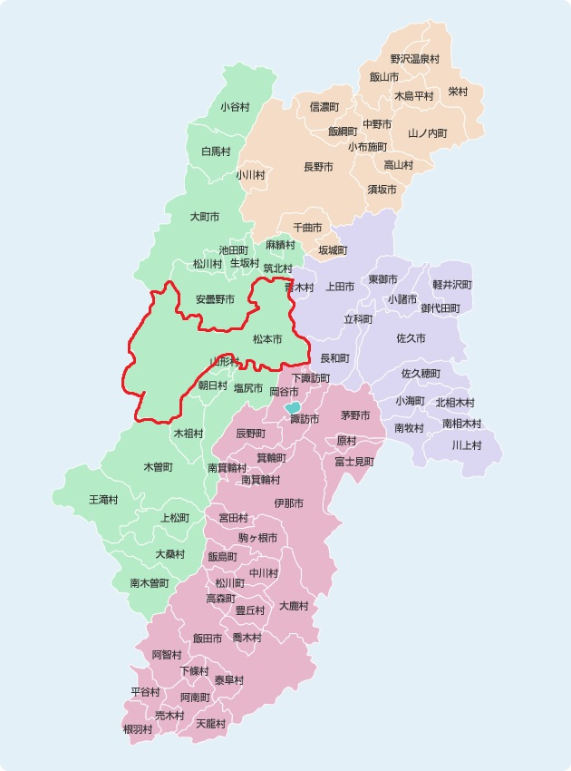

長野県松本市
面積 978.77ｋ㎡
人口 241,890人

Slide 8
5.調査方法・内容
・インターネットや文献で調べる
・松本山雅FCの方にインタビュー
・松本市役所の方にインタビュー
・実際に試合を観に行く
・ボランティア活動に参加

Slide 9

6.松本山雅FCと松本市役所の方に
インタビュー

Slide 10
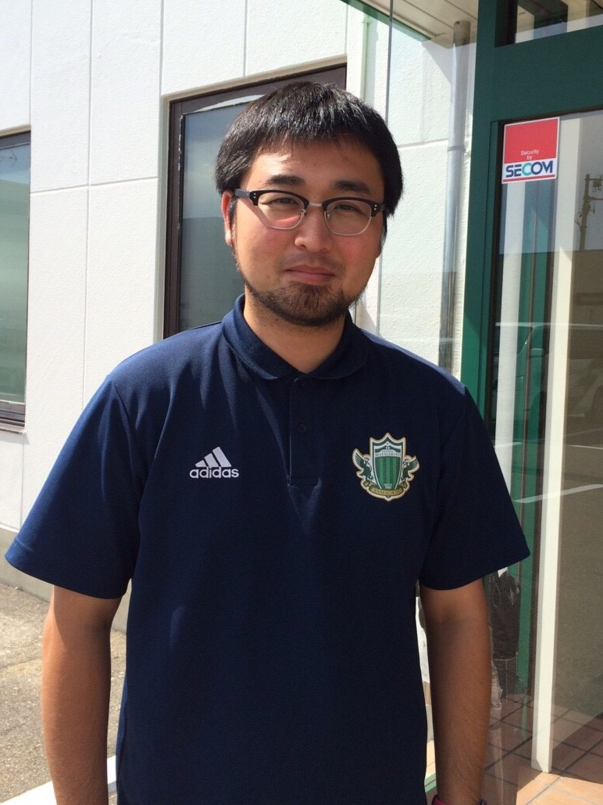
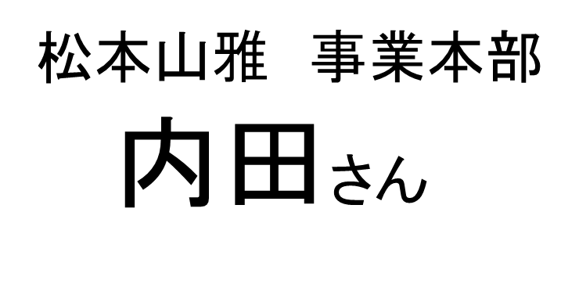

Slide 11
松本山雅FCの歴史について教えてください
１９６５年に当時の国体選抜の選手を中心に山雅サッカークラブが創部されました

Slide 12
松本山雅FCの歴史
１９６５年 | 松本山雅サッカークラブが創部 →喫茶店「山雅」が由来
１９７５年 | 北信越フットボールリーグに加入
１９８５年 | 北信越リーグ初優勝 →全国地域サッカーリーグ決勝大会に初出場
２００５年 | 「松本山雅FC」に改称
２００９年 | JFL昇格 天皇杯でJ1の浦和レッズに勝利 地域リーグクラブとして初めてJ１クラブを破った
２０１１年 | JFLで４位になりJ2に加入
２０１４年 | J2で２位になり初のJ1昇格

Slide 13
J1 に昇格してから観客数は増えましたか？
地域の方からだけでなくアウェイチームからの応援も増えたと感じます

Slide 14
J1昇格
J2昇格
Notes:
2008年有料化

Slide 15
なぜこんなにたくさんの観客を集めることができたんですか？
試合会場の環境づくりに力を入れていて、特にボランティアが重要な役割を果てしいます

Slide 16
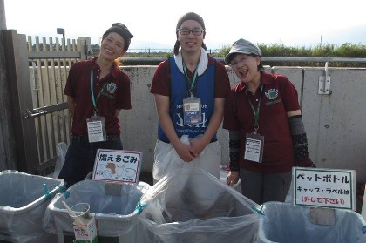
TEAM VAMOS
ボランティア体験
・会場入り口の設営
・チケット切り（ホーム自由席、アウェイ自由席）
・試合後入り口でのごみ回収
・グッズ販売

Slide 17
体験して感じたこと
・家族連れ、女性グループ、外国人などさまざまな層のサポーター
・老若男女問わない幅広い客層
・遠方からのボランティア参加者
・地域の人に応援されている
・ボランティアの人たちの絆が深い

Slide 18
地域活性化の
ために行っている
ことはありますか？
ホームタウン活動を行っています

Slide 19
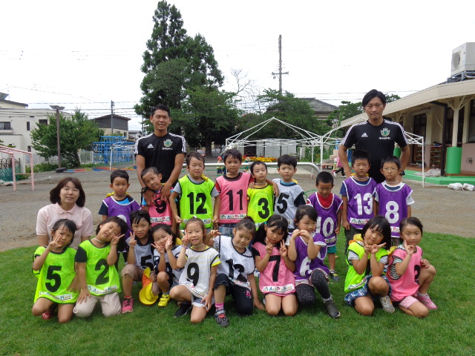
ホームタウン活動とは
「Ｊクラブと地域社会が一体となって実現する、スポーツが生活に溶け込み、人々が心身の健康と生活の楽しみを享受することができる町」を
目指す活動
（Jリーグ公式HPより）
Jリーグ全５１チームが
ホームタウン活動を行っている

Slide 20
松本山雅ホームタウン活動（２０１４年）

Slide 21
Ｊリーグ全体ホームタウン活動（２０１３年）

Slide 22
経済効果は
どれくらいですか？
今年の
経済波及効果は約４３億円です

Slide 23
経済波及効果
（単位：億円）
 |  | ２０１５年シーズンの推計（J1昇格決定時 2014年） | ２０１２年シーズンの推計（J2昇格１年目終了時） | 増減額
初期需要 | 消費支出額 | 37.75 | 21.91 | 15.84
直接効果 | 直接生産誘発額 | 26.35 | 14.85 | 11.51
間接効果 （波及効果） | １次生産誘発額 | 8.96 | 5.08 | 3.87
 | ２次生産誘発額 | 7.61 | 4.28 | 3.33
総合波及効果 |  | 42.92 | 24.21 | 18.71

Slide 24
消費支出割合（2015年）
37.75億円
単位（億円）

Slide 25
単位（億円）

Slide 26
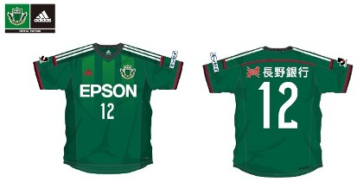
どのような企業がスポンサーとして協力していますか？
EPSONや長野銀行などを中心として多くの地元企業に支えられています

Slide 27
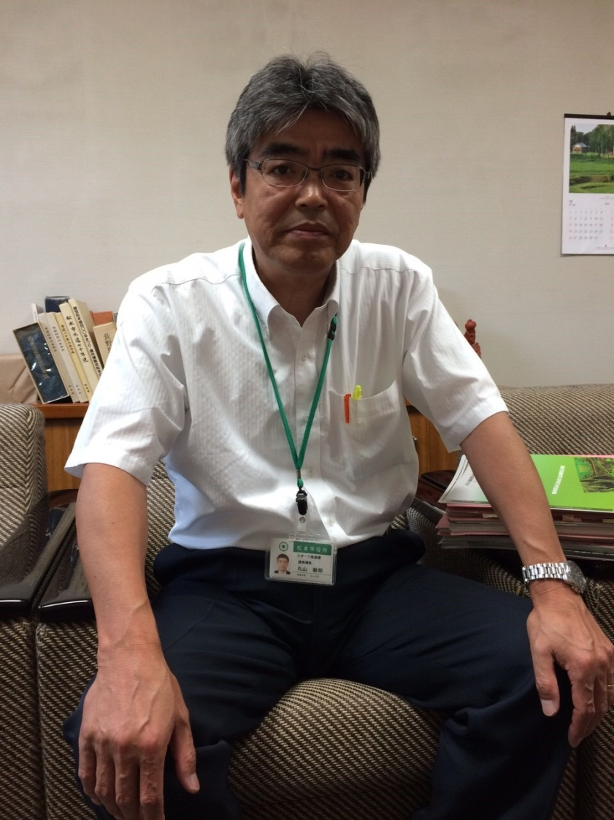
松本市役所
スポーツ推進課
丸山さん

Slide 28
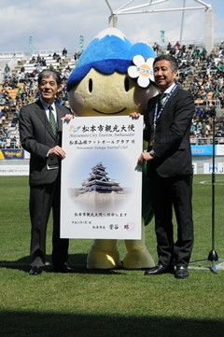

今まで松本山雅FCと協力して行っていた取組みはありますか？
シャトルバス運行の補助や、松本山雅FCを観光大使に任命し、市のPRを
行なっていました

Slide 29
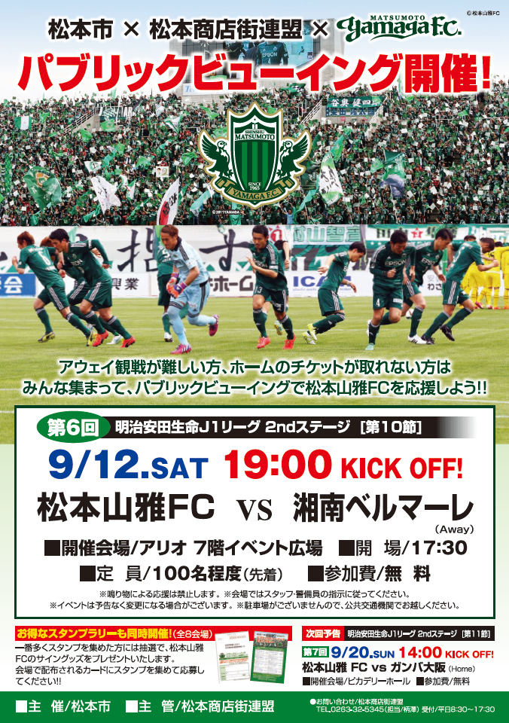
現在、松本山雅FCを
応援する取組みとして
何か行っていますか？
アウェイサポーターに向けた観光マップの配布や、商店街と協力してパブリックビューイングを開催したりしています

Slide 30
7.他チームの
経済効果

Slide 31

浦和レッドダイヤモンズ（j1）
ホームタウン 埼玉県さいたま市
創設年 1950年
2006年 J1優勝
127億円

Slide 32

柏レイソル（J1）
ホームタウン 千葉県柏市
創設年 1940年
2010年 J2優勝
2011年 J1優勝（４２億円）

Slide 33
8.わかったこと
・スポーツによる経済効果が波及されることは予想していたことであったが、具体的な数字とともに効果が波及されていることがわかった。
・波及効果の要因には観客数の変化があげられ、観客数の増加とともにチケット、グッズ、飲食などの消費増額が大きなウエイトを占める。
・山雅の2015年のJ1昇格時の経済効果は約43億円であり、これは柏レイソルが2007年にJ1優勝時の経済効果とほぼ同じである。今後山雅の成長が経済波及効果を大きくするため地域にもたらす影響も大きくなる見込みがある。

Slide 34
9.まとめ
Ｊリーグ有数のクラブである浦和レッズの経済波及効果は１２７億円に及ぶ。このことからJリーグのクラブが地域に与える経済効果が大きいためサッカークラブの存在は地域創生に大きな影響を与えている。
Jリーグ
地域住民
自治体
地域企業

